Slide 1
图左文右的混排

Slide 2
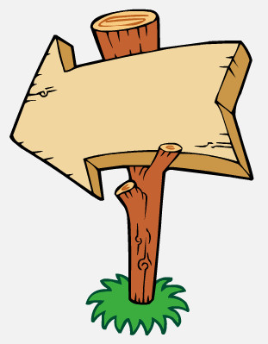
学习目标
掌握图左文右混排结构的实现
理解流动布局和浮动布局

Slide 3
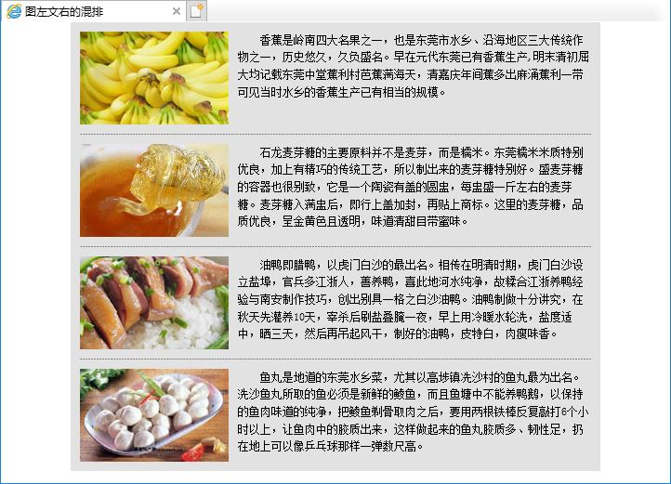
任务目标
使用列表设计出图左文右混排的标签结构
使用浮动实现图左文右的布局
合理设置内部、外部间距

Slide 4
标签分析
<p>
<li>
<img>
<ul>

Slide 5
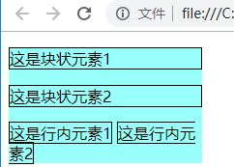
相关知识
流动布局模型
  流动布局模型是默认的网页布局模型，具有以下特点：
  1）块状元素是根据其在父元素中出现的先后顺序从上往下排列，独占一行，宽度为父元素的100%，相邻的块状元素在不同的行显示。
  2）行内元素都会在所处的父元素内根据其出现的先后顺序从左往右排列显示。

Slide 6
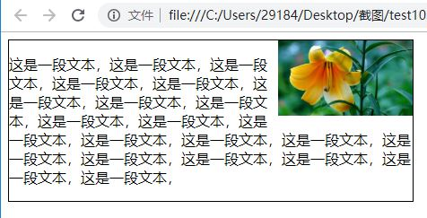
相关知识
浮动布局模型
  CSS中的浮动（Float），会使元素向左或向有移动，其周围的元素也会重新排列。浮动（Float）往往应用于图像，实现文字环绕图像排列效果。

Slide 7
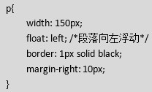
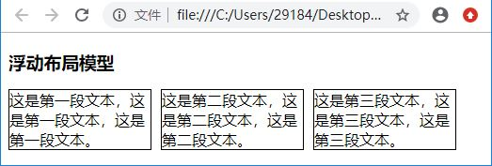
相关知识
浮动布局模型
  浮动（Float）也可以用在布局上，得到与流动布局不一样的页面效果。

Slide 8
相关知识
浮动布局模型
  浮动（Float）的特点：
    1）元素只能左右浮动，而不能上下浮动；
    2）一个浮动元素会尽量向左或向右移动，直到它的外边缘碰到父元素包含框或另一个浮动元素的边缘为止。
    3）浮动元素之后的元素将围绕它排列；浮动元素之前的元素不受影响。

Slide 9
相关知识
浮动布局模型
  浮动（Float）的原理：
    浮动元素会脱离正常文档流独立出来，以一种特殊的形式存在，因为它不再处于文档流中，所以它不占据空间。后面的元素会认为浮动元素不存在而向上移动，占据其所释放出来的空间。

Slide 10
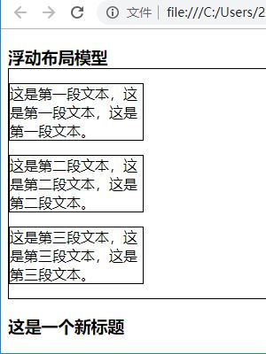
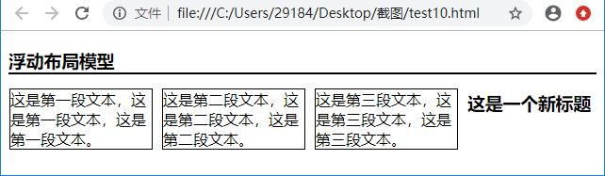
相关知识
浮动布局模型
  浮动（Float）可能会造成“父元素塌陷”。
浮动后

Slide 11
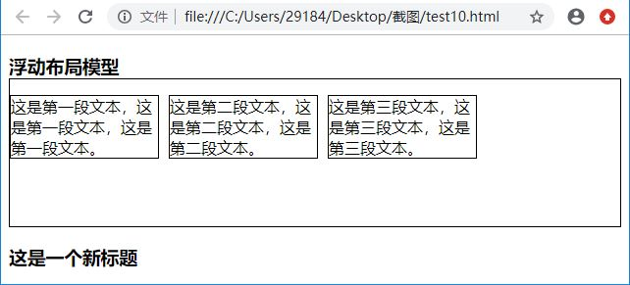

相关知识
浮动布局模型
  清除浮动的影响，关键是恢复父元素的高度。
  方法一：手工设置父元素的高度

Slide 12
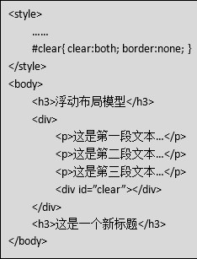
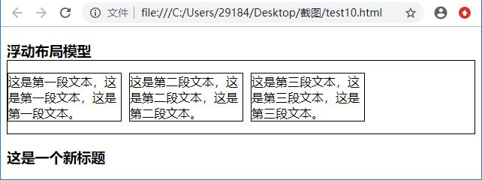
相关知识
浮动布局模型
  方法二：使用clear清除浮动

Slide 13

相关知识
浮动布局模型
  方法三：使用overflow恢复父元素高度。在没有为元素明确高度的情况下，overflow会自动根据内容调整元素的高度，从而达到明确元素高度的效果。

Slide 14
相关知识
绝对路径和相对路径
  1）绝对路径
    绝对路径是指从盘符开始的路径，例如d:\myweb\pics\logo.jpg，使用绝对路径描述的文件位置是固定的，不管从哪个位置去调用该文件，路径都是不变的。

Slide 15
相关知识
绝对路径和相对路径
  2）相对路径
    相对路径是指从当前页面的位置出发到达目标文件所经过的路径。相对路径不关注目标文件保存在哪个盘，只关注从出发点到目标位置之间所经过的路径，也就是两者之间的相对路径。网页中的文件路径使用相对路径来设置。

Slide 16
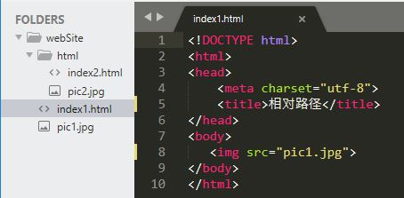
相关知识
绝对路径和相对路径
  2）相对路径
    情况一：文件在当前目录

Slide 17
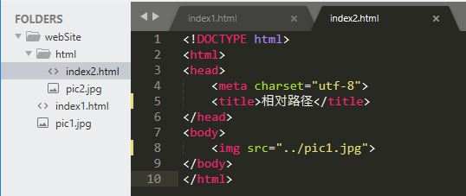
相关知识
绝对路径和相对路径
  2）相对路径
    情况二：文件在上一层目录

Slide 18
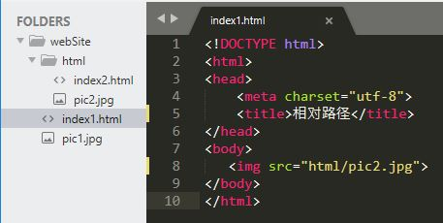
相关知识
绝对路径和相对路径
  2）相对路径
    情况三：文件在下一层目录

Slide 19
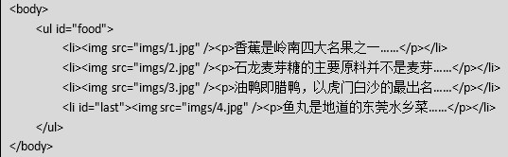
任务实施
一、设计网页的HTML标签结构

Slide 20
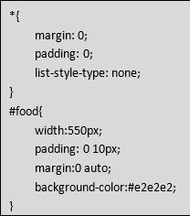
任务实施
二、设计网页的CSS样式
  1）全局样式
    首先使用*选择器清除所有元素的默认内外边距和列表符号，然后限定好<ul>的宽度、背景色、居中等其他样式。

Slide 21
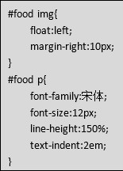
任务实施
二、设计网页的CSS样式
  2）实现图左文右
    在图片上添加向左的浮动，后面的文字就会认为图片是不存在的，从而向上移动占据图片右侧的空间。

Slide 22
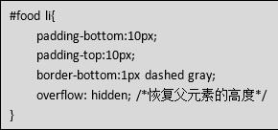
任务实施
二、设计网页的CSS样式
  3）解决父元素塌陷问题

Slide 23

任务实施
二、设计网页的CSS样式
  4）清除底部虚线

Slide 24
小 结
任务中主要使用：
  1）列表设计图文单元的结构
  2）浮动实现图左文右布局
  3）margin和padding控制间隔
>> float属性
只能左、右浮动，不能上、下浮动；浮动可能会造成父元素的塌陷，需要掌握恢复的方法。

Slide 25
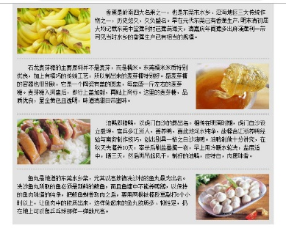
课后作业
将本案例的偶数行修改为图右文左，奇数行保持图左文右。注意两侧的图片必须和虚线平齐。

